Slide 1
Projet 4 – Anticipez les besoins en consommation de bâtiments
Formation e-learning Data Scientist

Slide 2
Projet 4 – Anticipez les besoins en consommation de bâtiments
1 – Présentation et nettoyage du jeu de données
2 – Analyse exploratoire
3 – Mise en place des modèles de machine learning
4 – Intérêt de l’EnergyStarScore
Formation e-learning Data Scientist

Slide 3

1 – Présentation et nettoyage du jeu de données
Problématique :
La ville de Seattle, afin d’éviter des mesures coûteuses, souhaite prédire pour les années à venir la consommation en énergie et les émissions de gaz à effet de serre de ses bâtiments non-destinés à l’habitation.

Slide 4
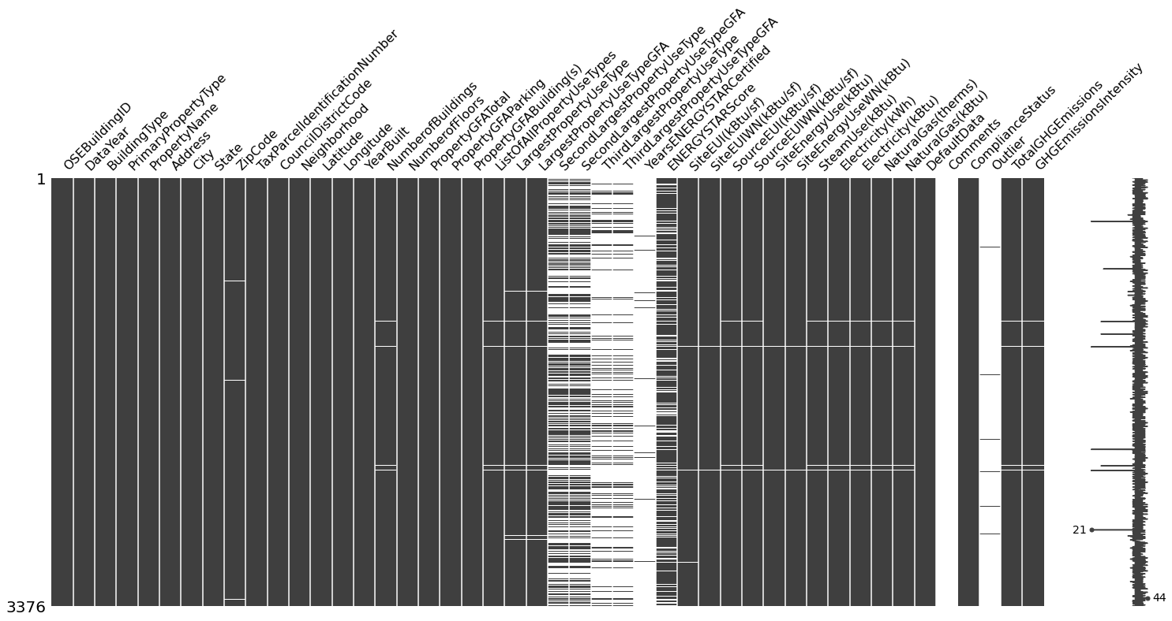
1 – Présentation et nettoyage du jeu de données

Slide 5
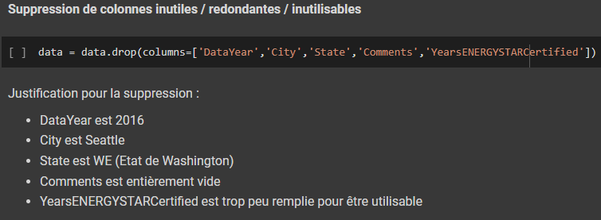
1 – Présentation et nettoyage du jeu de données

Slide 6
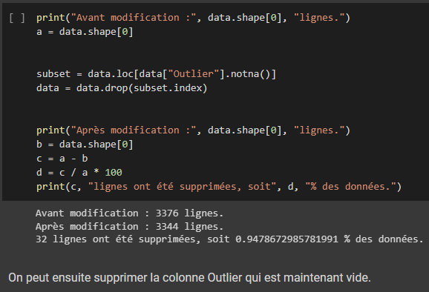
1 – Présentation et nettoyage du jeu de données

Slide 7
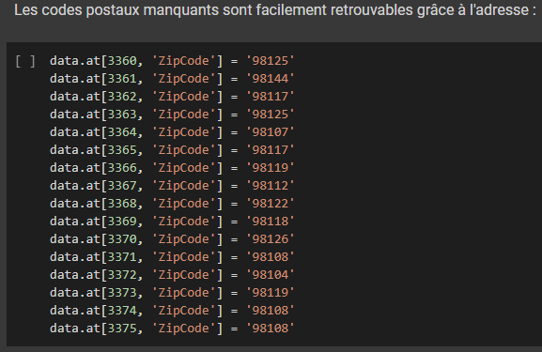
1 – Présentation et nettoyage du jeu de données

Slide 8
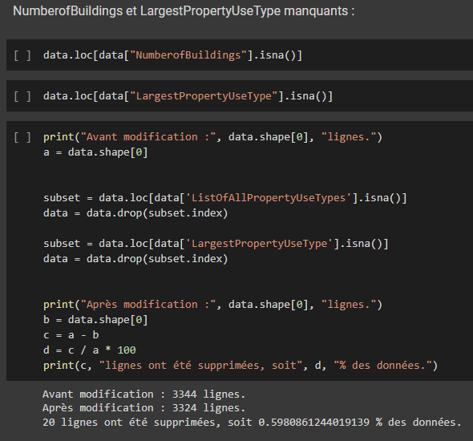
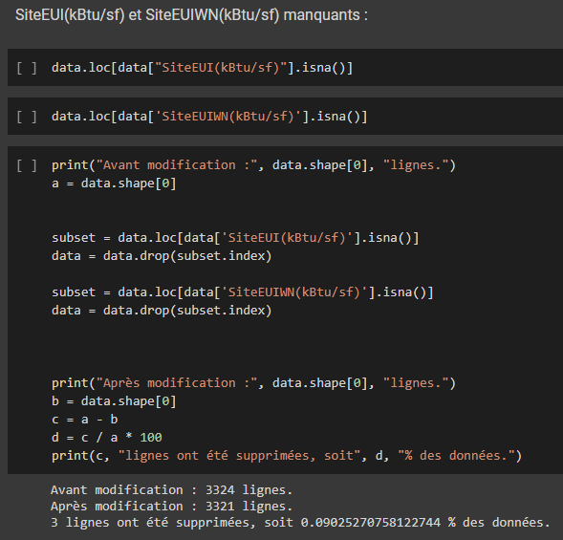
1 – Présentation et nettoyage du jeu de données

Slide 9
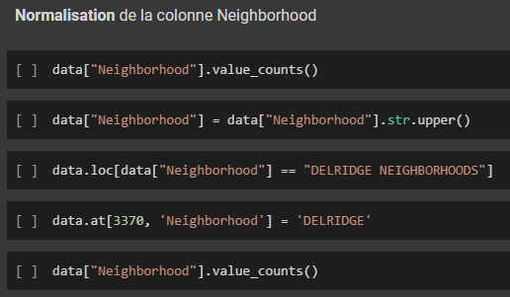
1 – Présentation et nettoyage du jeu de données

Slide 10
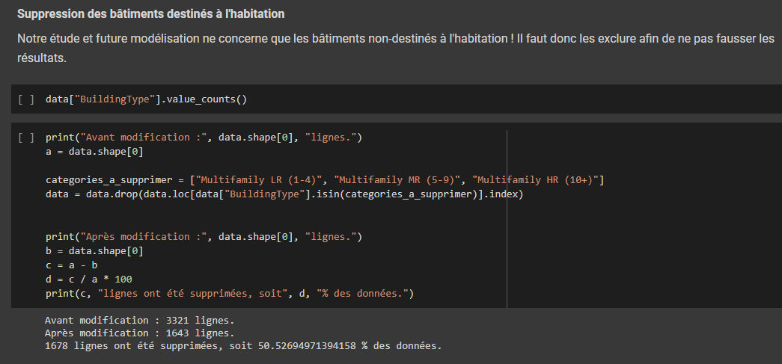
1 – Présentation et nettoyage du jeu de données

Slide 11
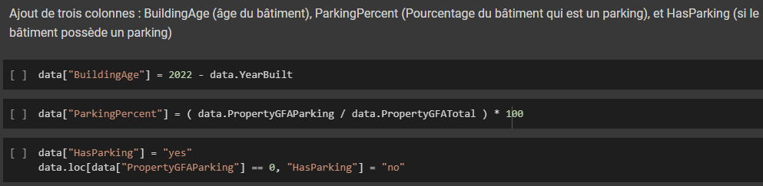
1 – Présentation et nettoyage du jeu de données

Slide 12
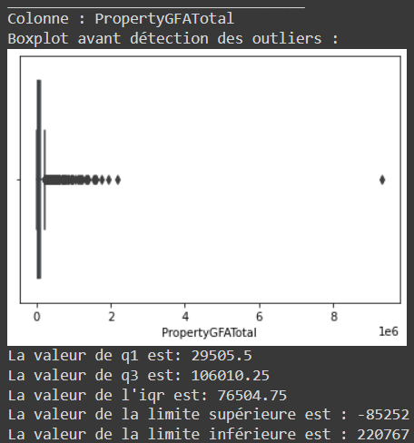
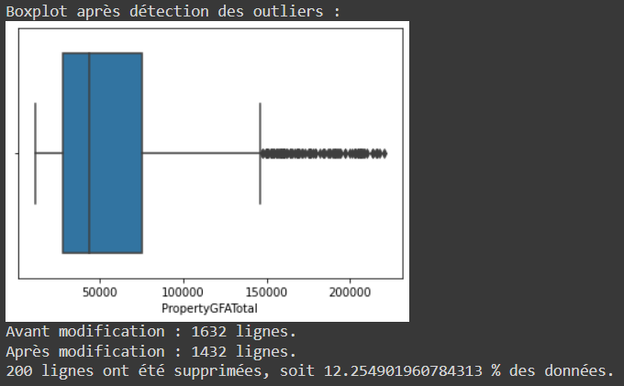
1 – Présentation et nettoyage du jeu de données

Slide 13
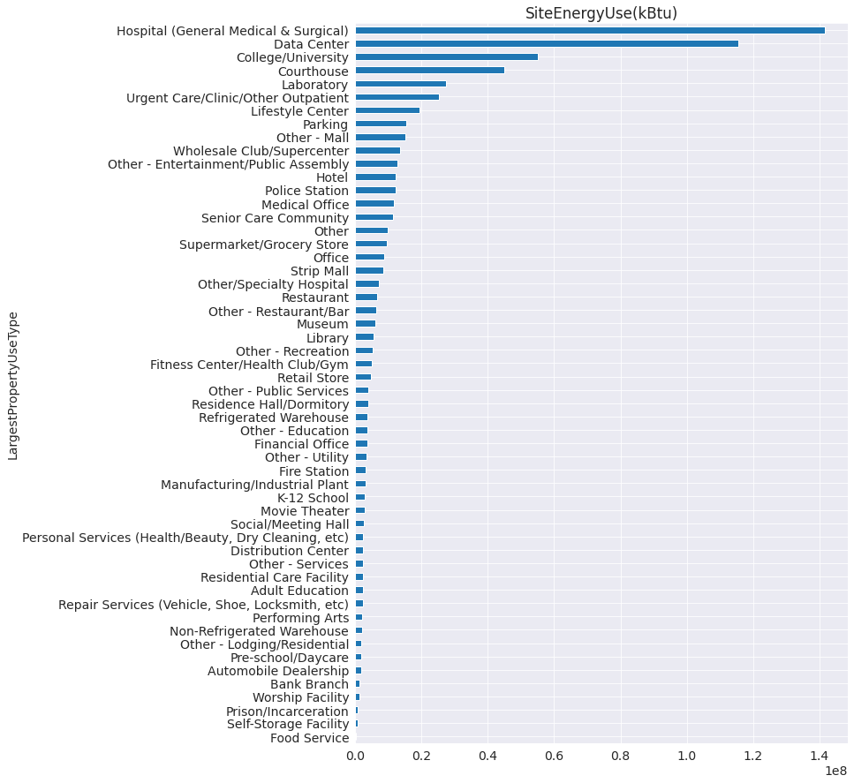
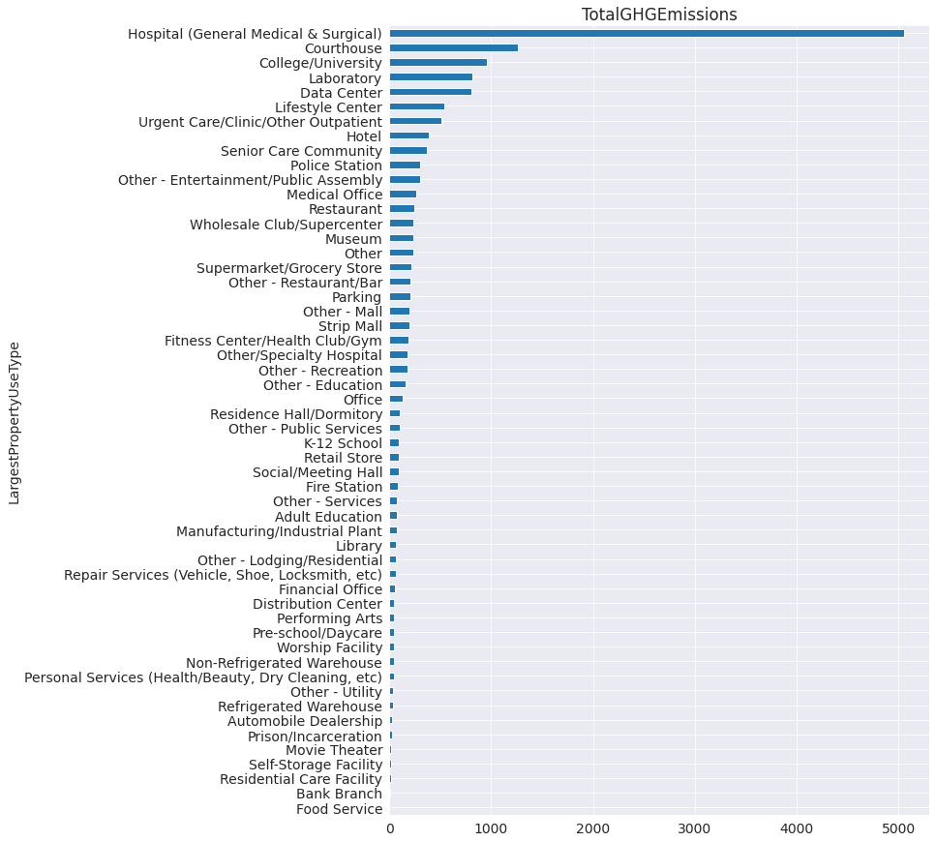
2 – Analyse exploratoire

Slide 14
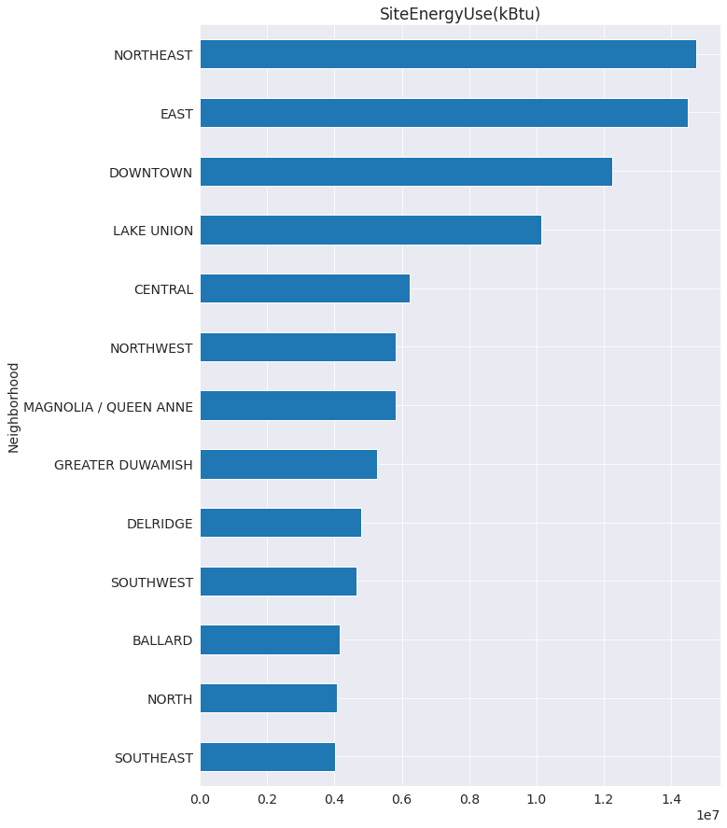
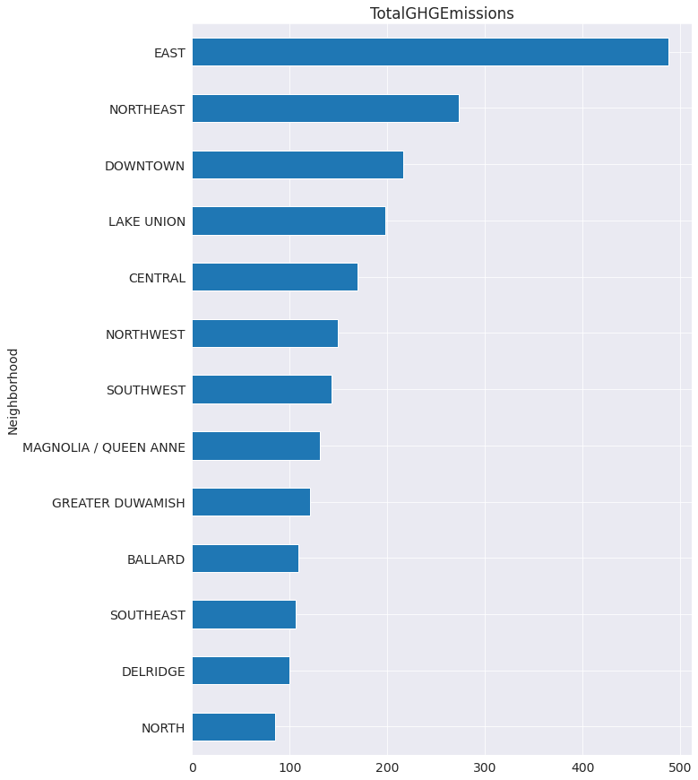
2 – Analyse exploratoire

Slide 15
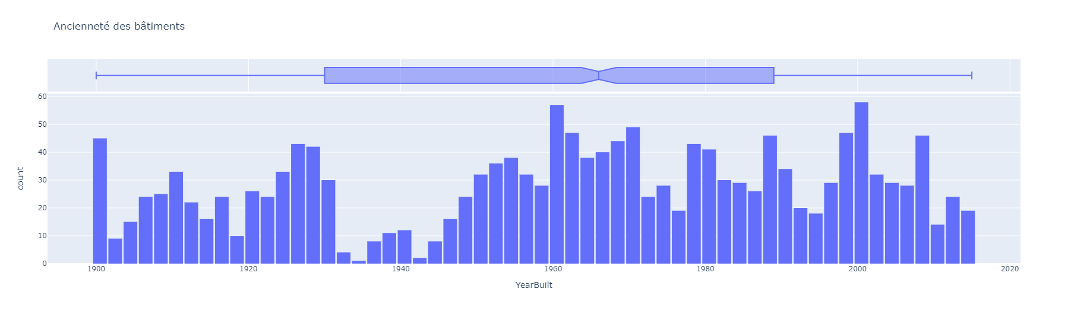
2 – Analyse exploratoire

Slide 16
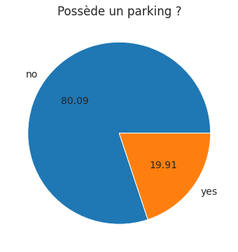
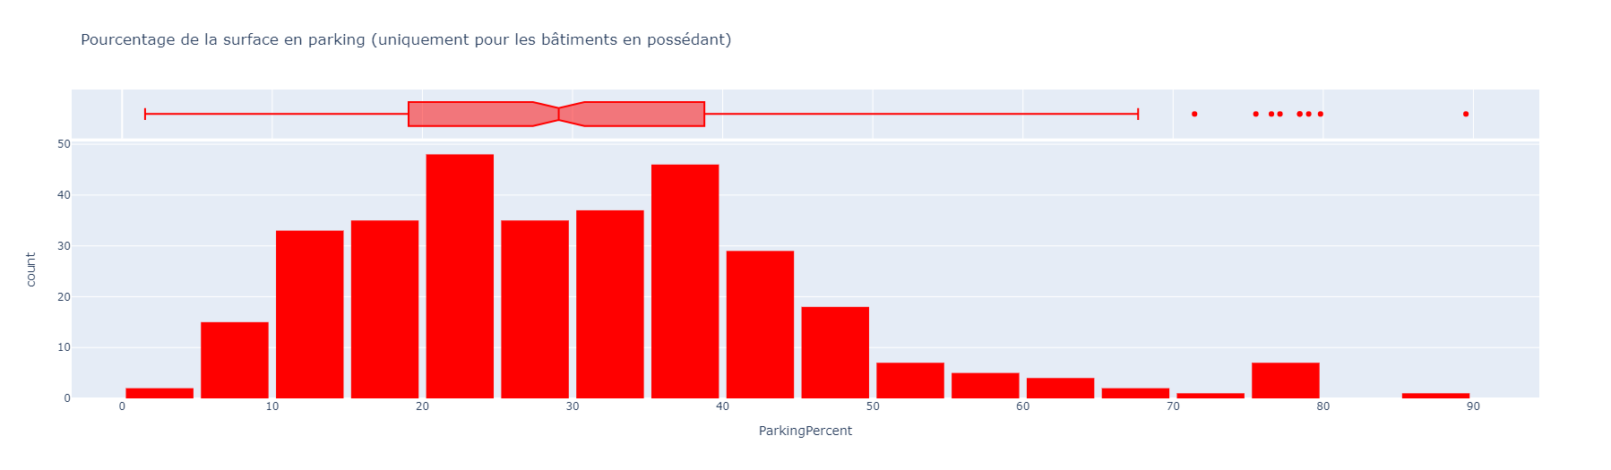
2 – Analyse exploratoire

Slide 17
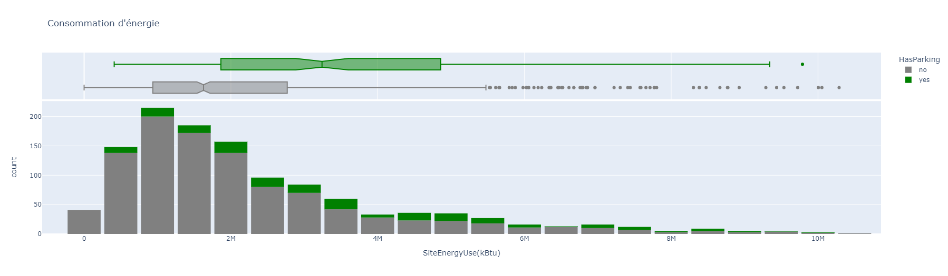
2 – Analyse exploratoire

Slide 18
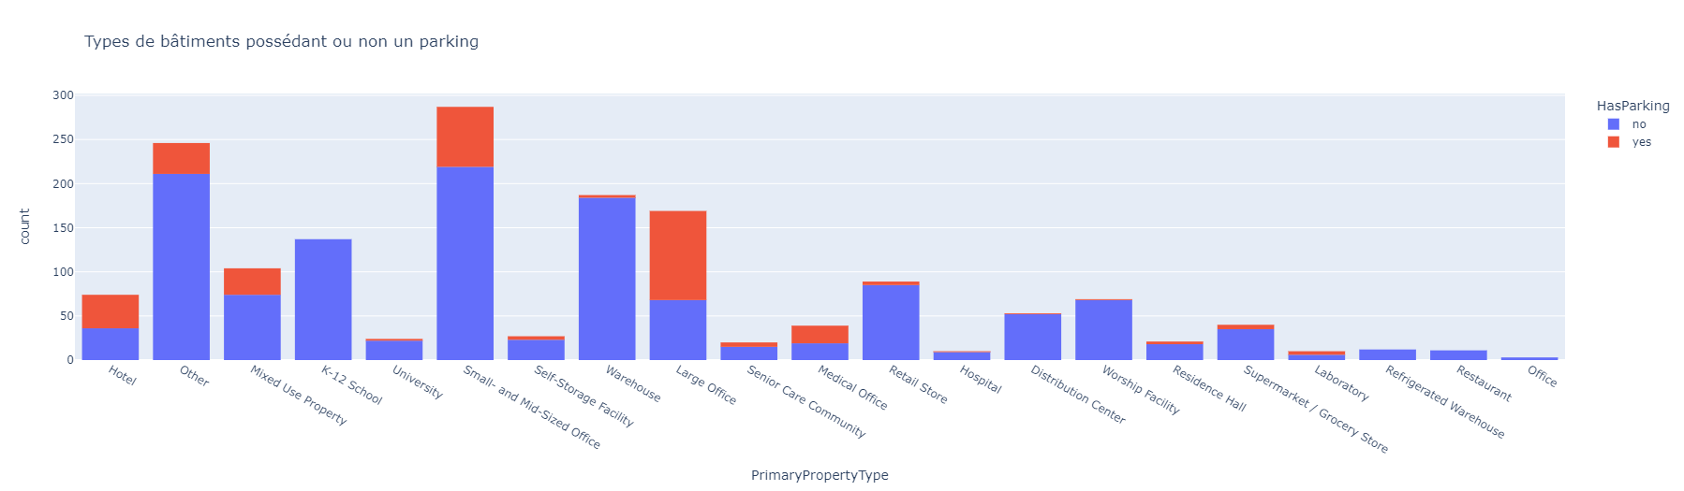
2 – Analyse exploratoire

Slide 19
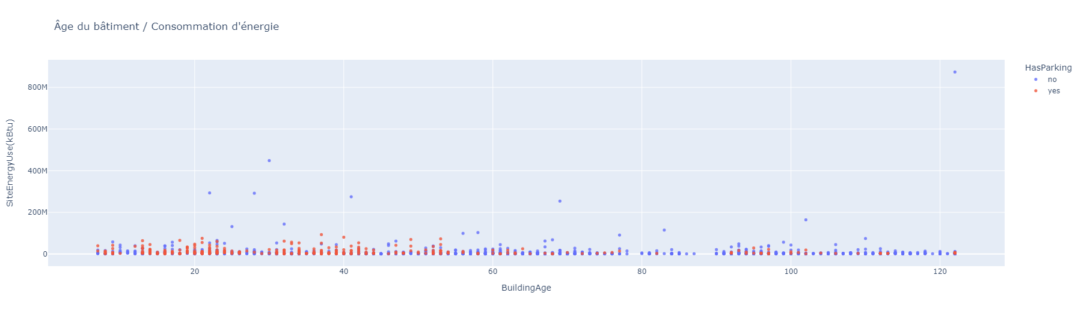
2 – Analyse exploratoire

Slide 20
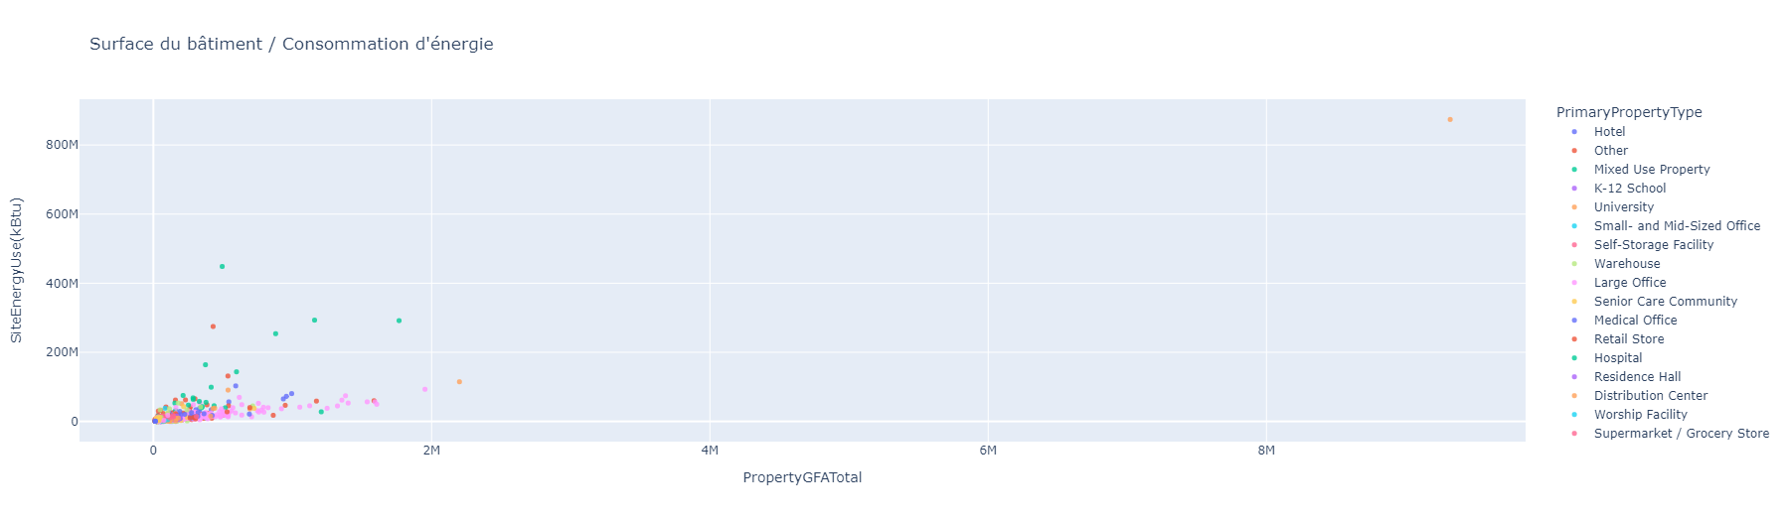
2 – Analyse exploratoire

Slide 21
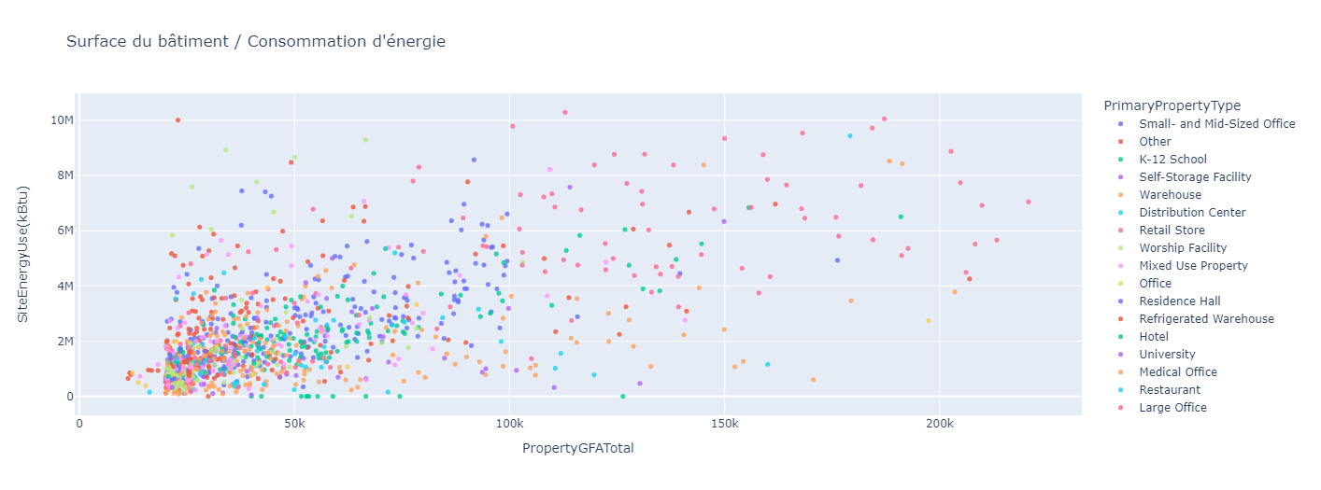
2 – Analyse exploratoire

Slide 22
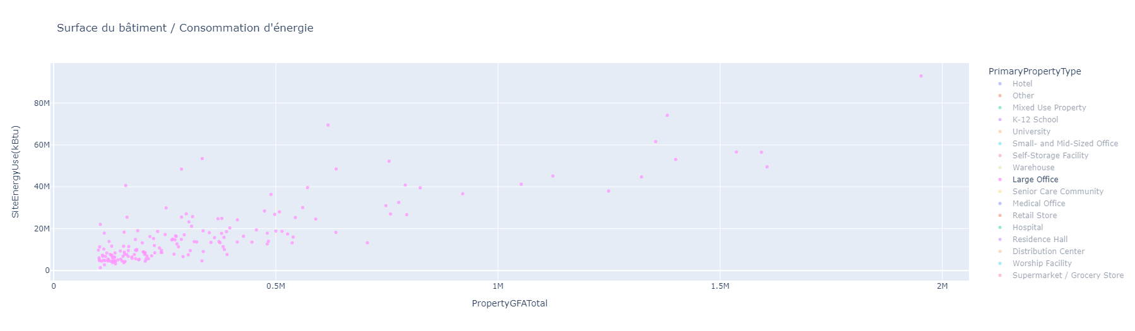
2 – Analyse exploratoire

Slide 23
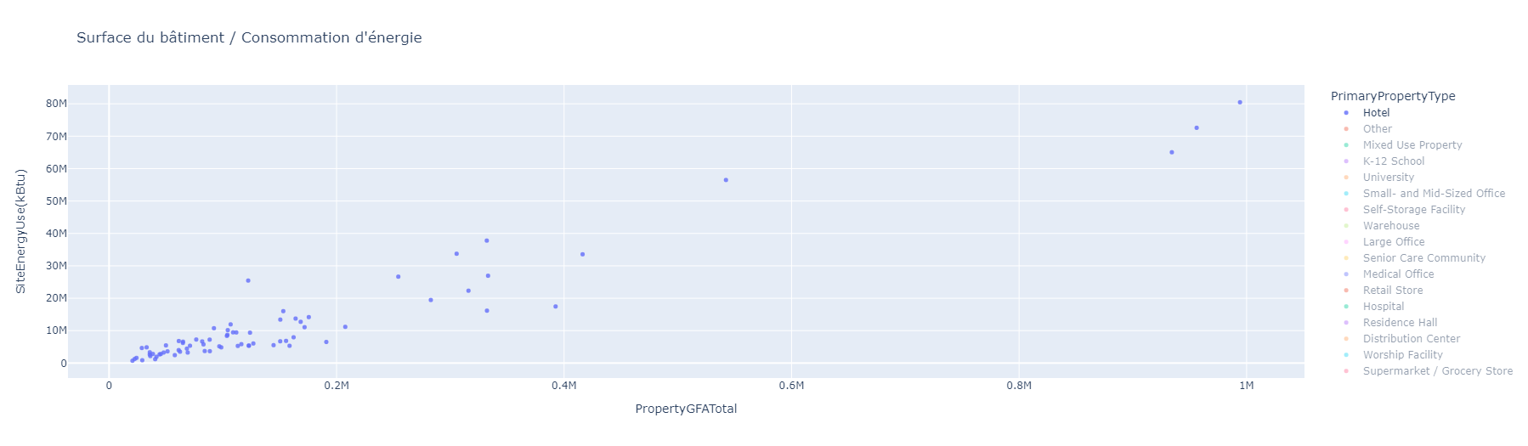
2 – Analyse exploratoire

Slide 24
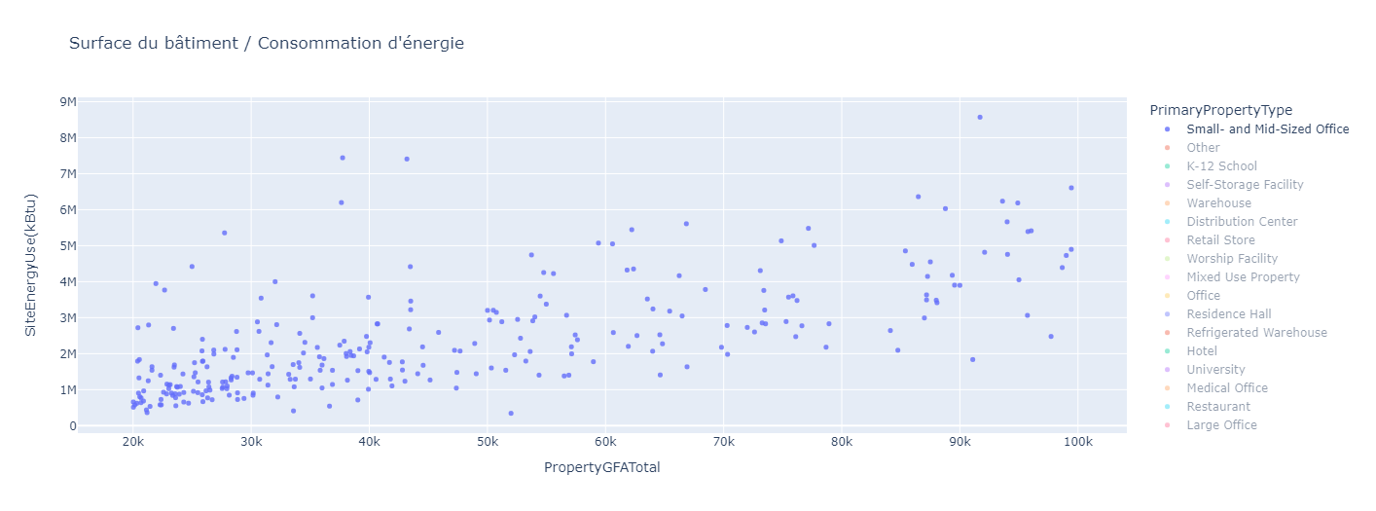
2 – Analyse exploratoire

Slide 25
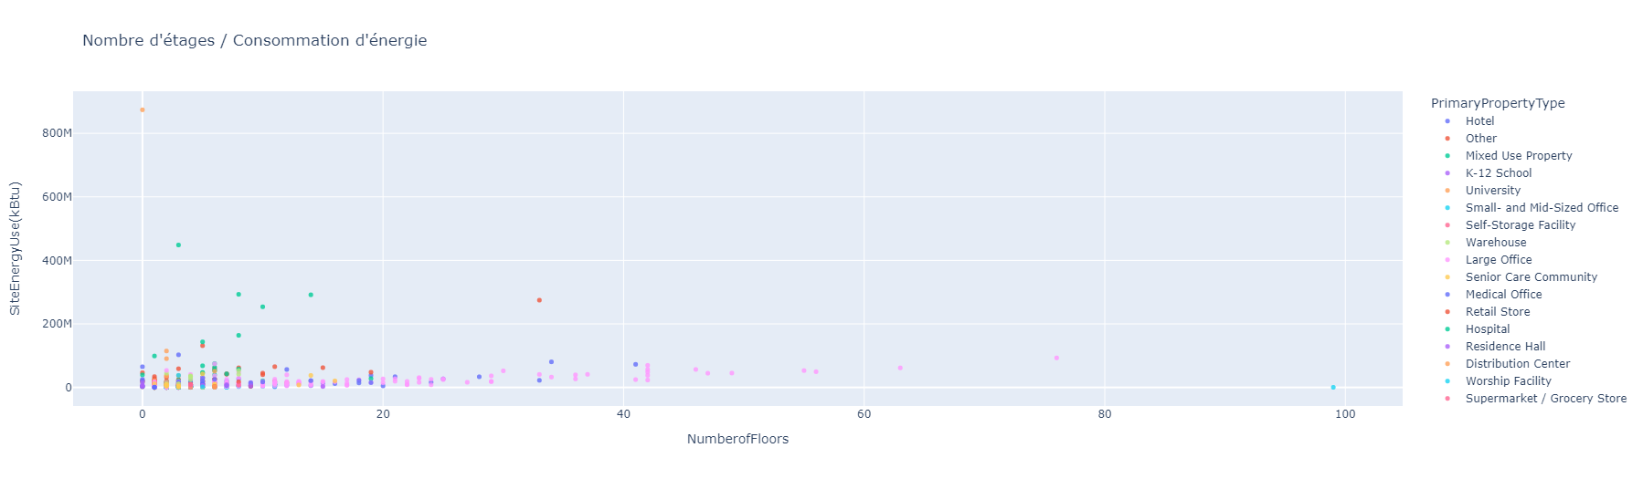
2 – Analyse exploratoire

Slide 26

2 – Analyse exploratoire

Slide 27
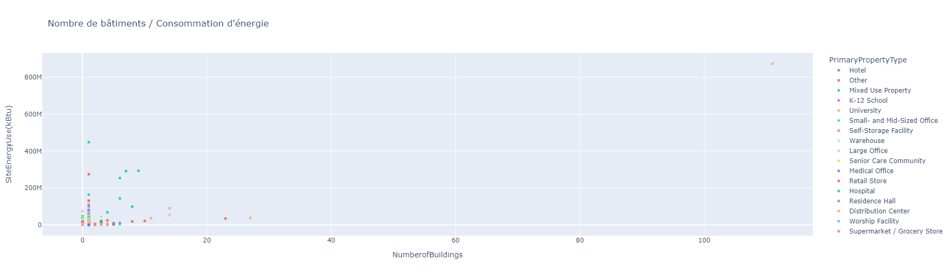
2 – Analyse exploratoire

Slide 28
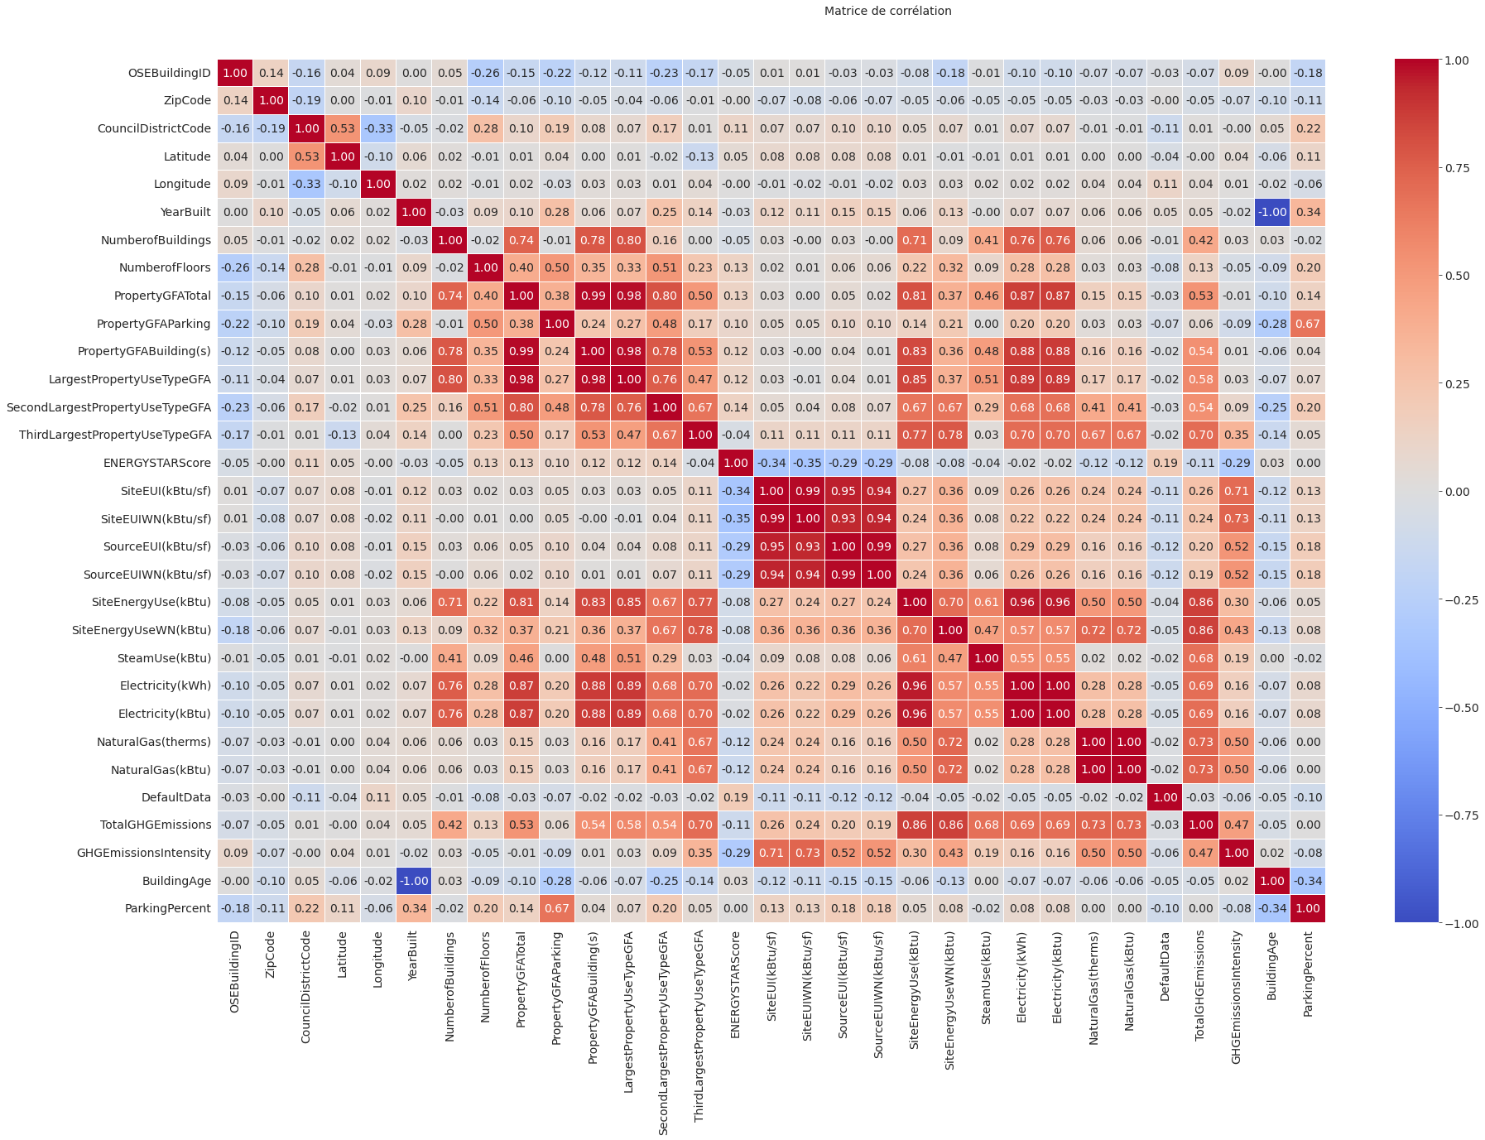
2 – Analyse exploratoire

Slide 29
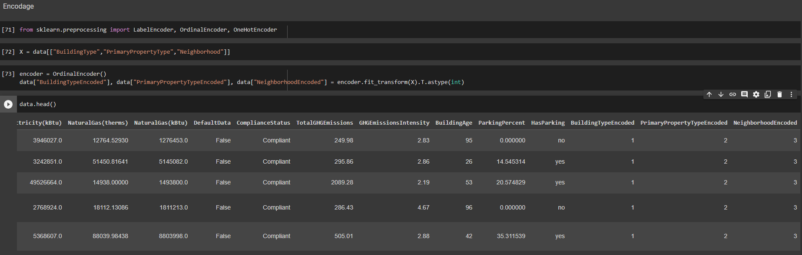
3 – Mise en place des modèles de machine learning

Slide 30
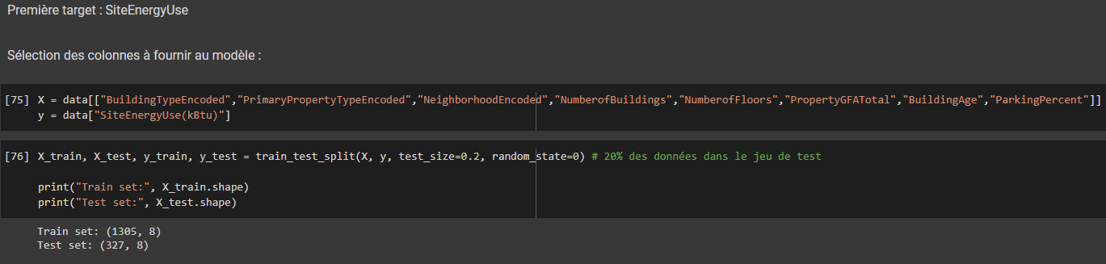
3 – Mise en place des modèles de machine learning

Slide 31
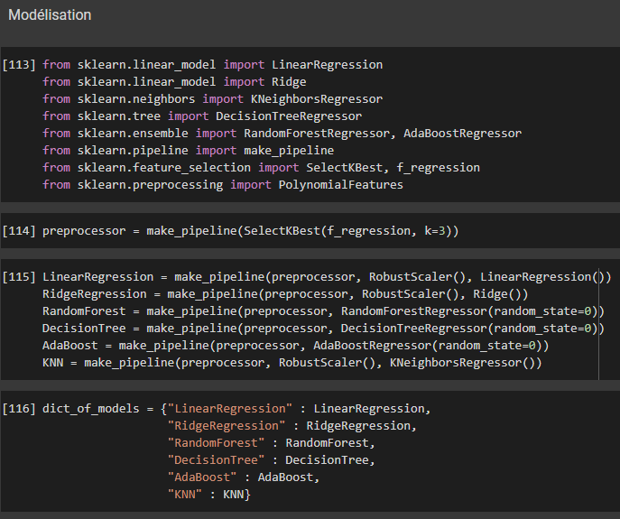
3 – Mise en place des modèles de machine learning

Slide 32
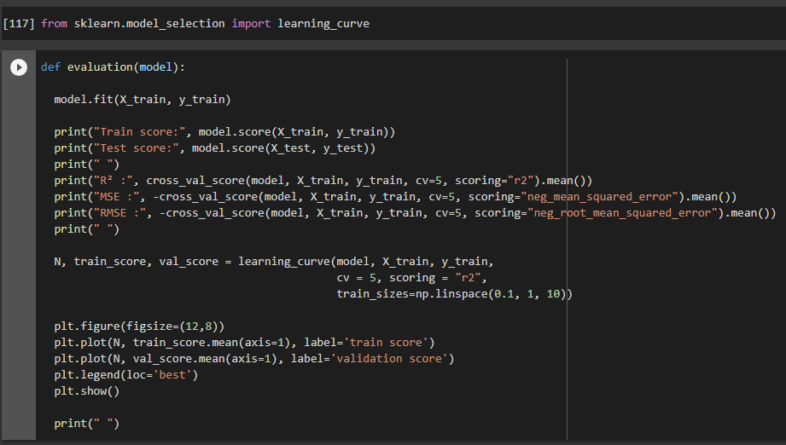
3 – Mise en place des modèles de machine learning

Slide 33
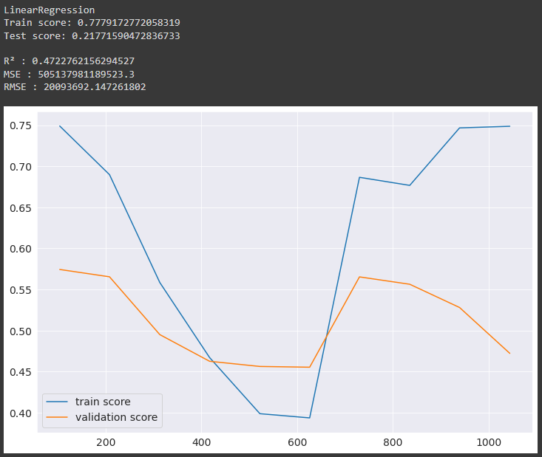
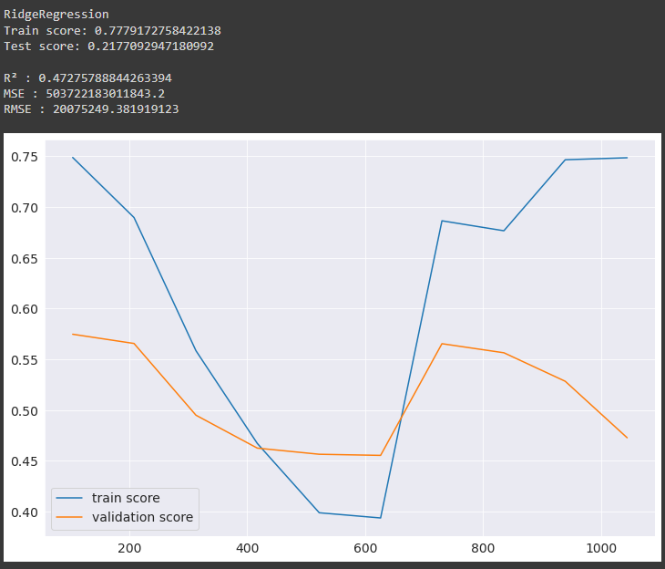
3 – Mise en place des modèles de machine learning

Slide 34
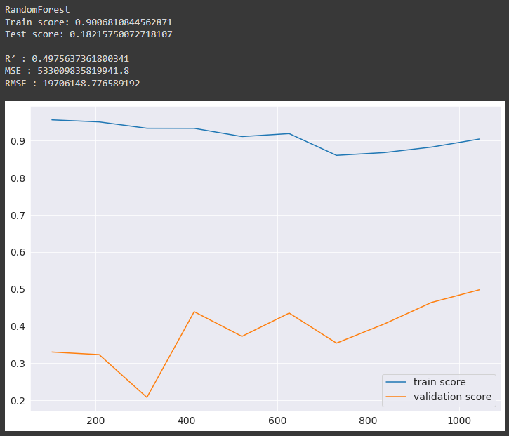
3 – Mise en place des modèles de machine learning

Slide 35
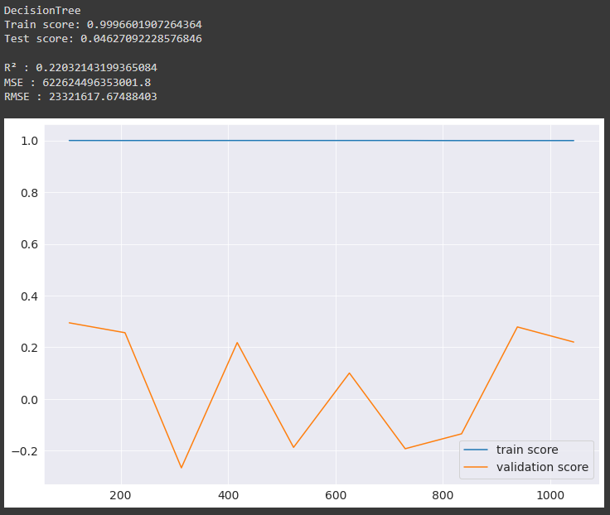
3 – Mise en place des modèles de machine learning

Slide 36
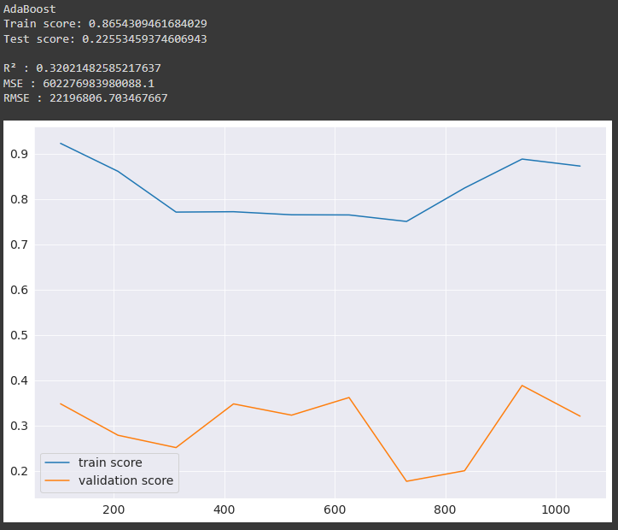
3 – Mise en place des modèles de machine learning

Slide 37
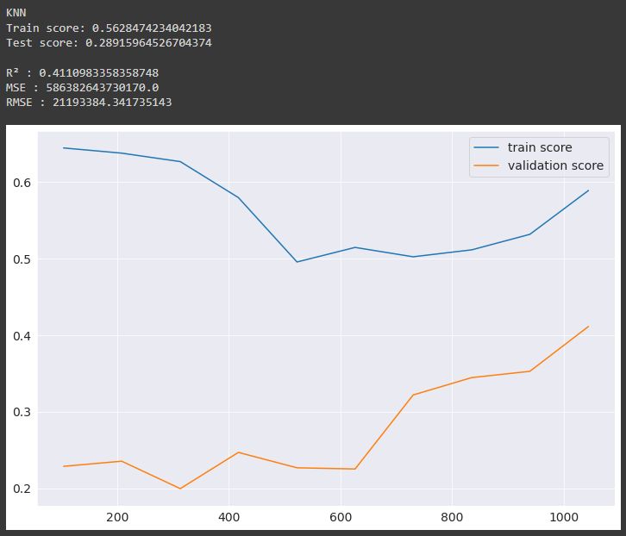
3 – Mise en place des modèles de machine learning

Slide 38
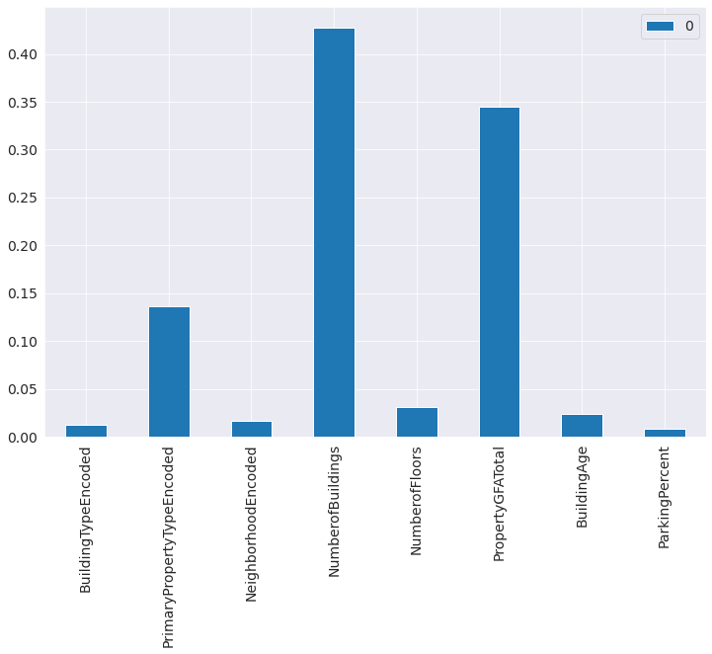
3 – Mise en place des modèles de machine learning

Slide 39
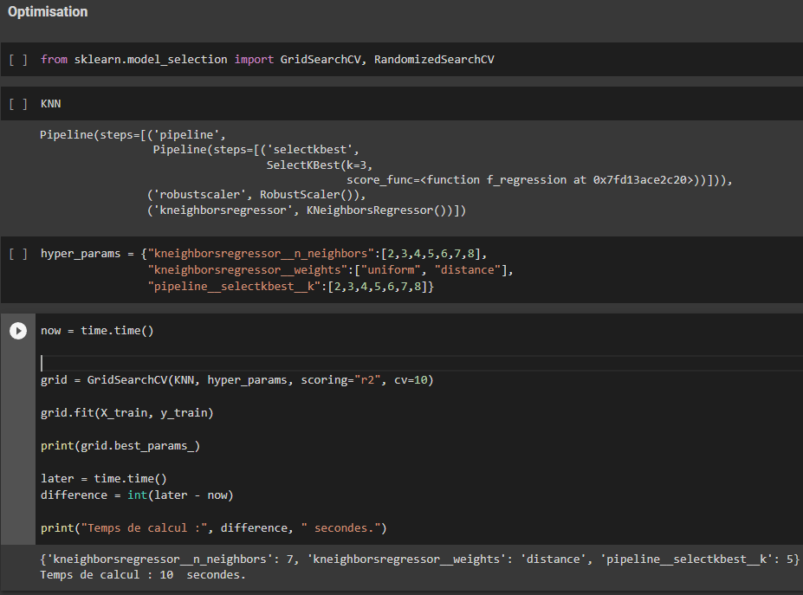
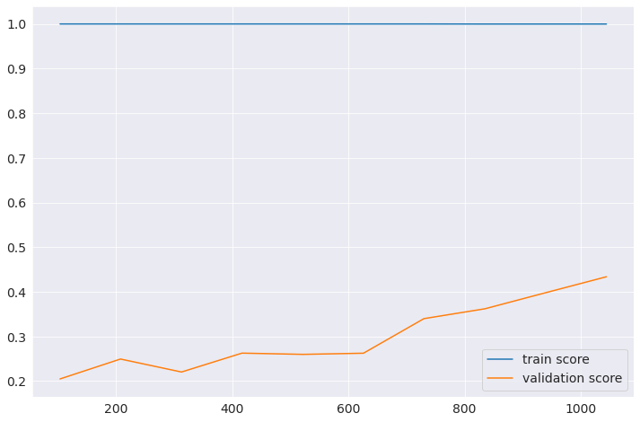
3 – Mise en place des modèles de machine learning

Slide 40
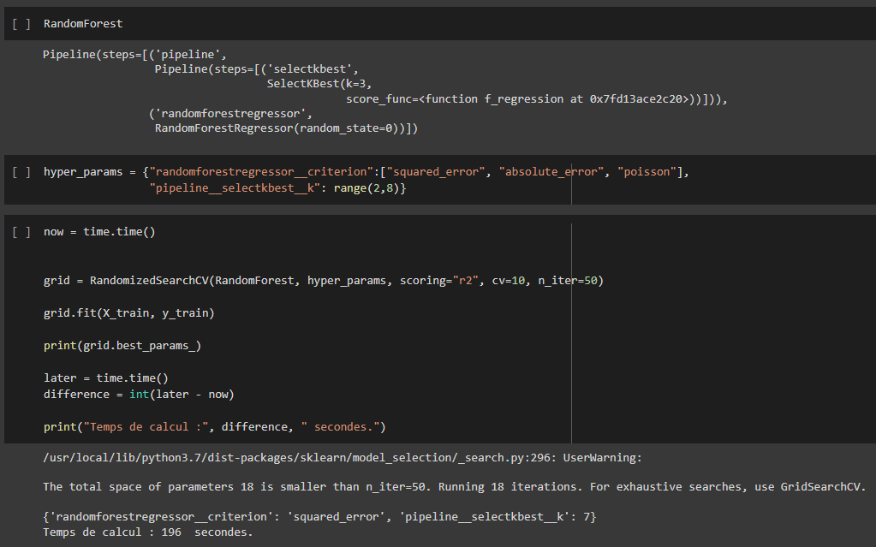
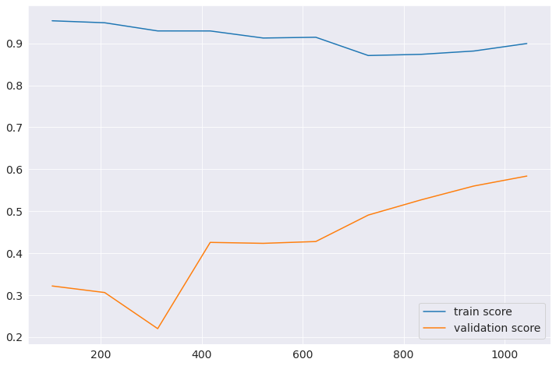
3 – Mise en place des modèles de machine learning

Slide 41
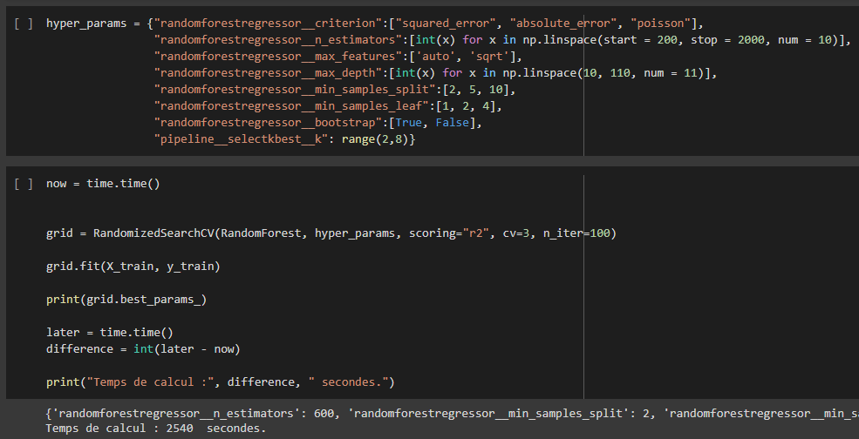
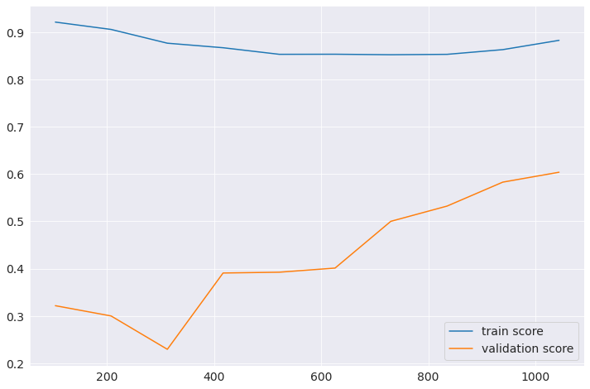
3 – Mise en place des modèles de machine learning

Slide 42
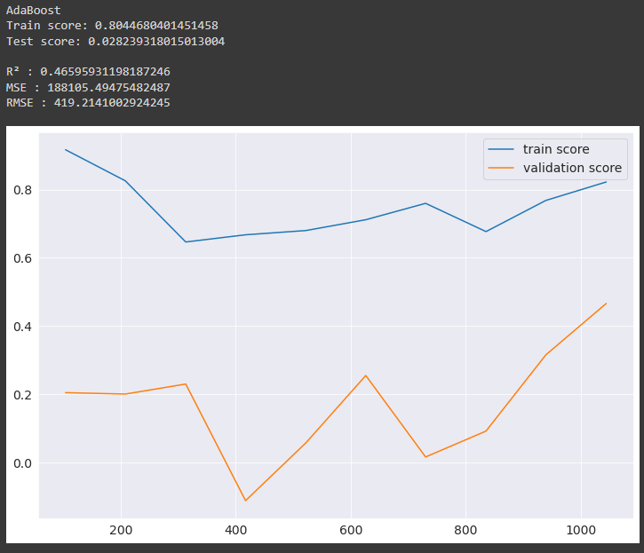
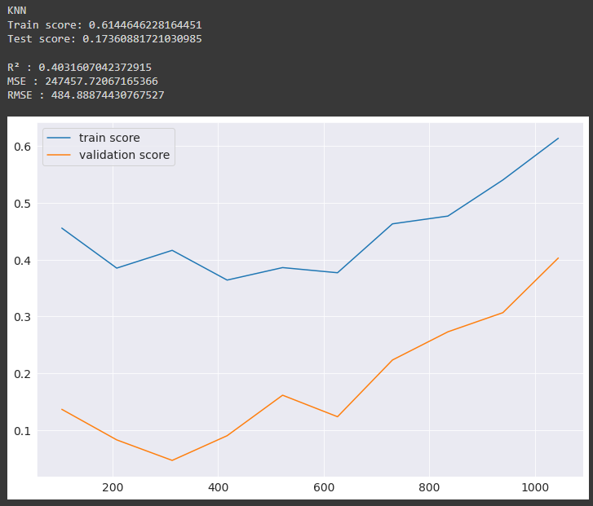
3 – Mise en place des modèles de machine learning

Slide 43
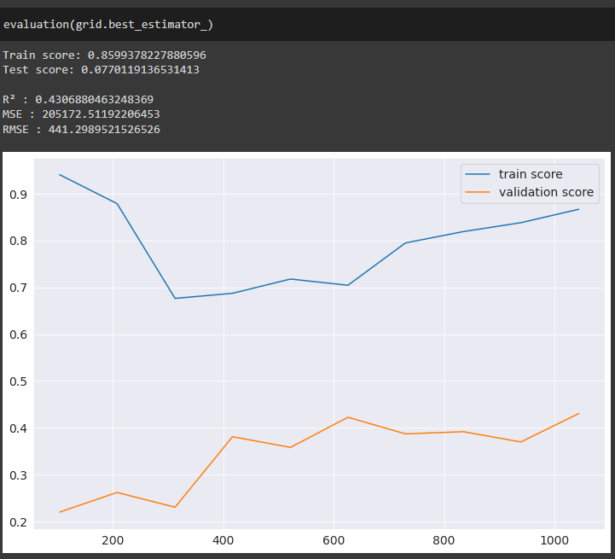
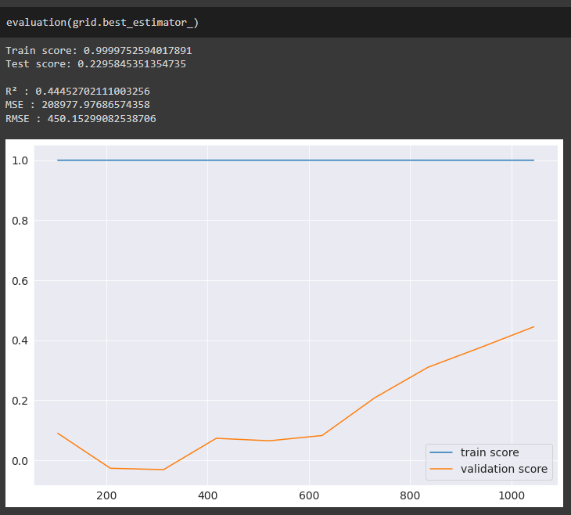
3 – Mise en place des modèles de machine learning
AdaBoost
KNN

Slide 44

3 – Mise en place des modèles de machine learning
RandomForest

Slide 45

4 – Intérêt de l’EnergyStarScore
Test du modèle sans inclusion de l’EnergyStarScore

Slide 46


4 – Intérêt de l’EnergyStarScore
Test du modèle avec inclusion de l’EnergyStarScore

Slide 47
Projet 4 – Anticipez les besoins en consommation de bâtiments
Formation e-learning Data Scientist

